Slide 1
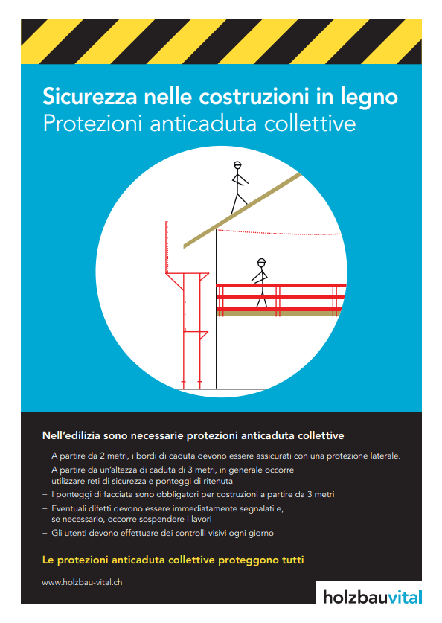
Logo aziendale
Formazione interna: protezioni anticaduta collettive
Manifesto Holzbau Vital

Slide 2
Protezioni anticaduta collettive
Proteggono tutte le persone dalla caduta
Vengono utilizzate da più aziende
Sono più efficaci dei dispositivi di protezione individuale contro la caduta
Le protezioni anticaduta collettive sono:
protezioni laterali
ponteggi di facciata
ponteggi di ritenuta
reti di sicurezza
pareti di ritenuta sul tetto
passerelle
coperture per il terreno
delimitazioni delle aree

Slide 3
Regole per le protezioni anticaduta collettive
A partire da 2 metri, i bordi di caduta devono essere assicurati con una protezione laterale
A partire da un’altezza di caduta di 3 metri, in generale occorre utilizzare reti di sicurezza e ponteggi di ritenuta
I ponteggi di facciata sono obbligatori per lavori di costruzione a partire da 3 metri
Eventuali difetti devono essere immediatamente segnalati e riparati oppure occorre sospendere i lavori
Gli utenti devono effettuare dei controlli visivi ogni giorno

Slide 4
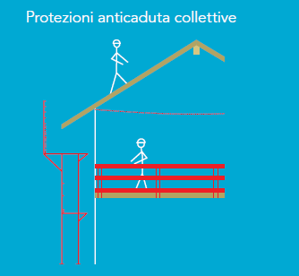
Principio e responsabilità
Le protezioni anticaduta collettive sono un’opera a carico del committente, eseguita tacitamente o meglio con protocollo
Gli utenti sono tenuti ad effettuare ogni giorno dei controlli visivi e segnalare immediatamente eventuali difetti
Eventuali modifiche alle protezioni anticaduta collettive devono essere eseguite solo dal produttore o previo accordo scritto con esso
I dispositivi di protezione individuale anticaduta (DPI anticaduta) possono essere utilizzati solo se l’impiego di protezioni anticaduta collettive non è tecnicamente possibile o è troppo pericoloso

Slide 5
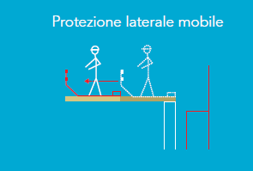
Misure tecnicamente non possibili
Solo nei casi in cui una misura non è possibile o è troppo pericolosa ai sensi dell’OLCostr, è possibile utilizzare altre misure adducendo un’adeguata motivazione.
Con le seguenti motivazioni è possibile attuare misure ai sensi delle linee guida per l’implementazione dell’OLCostr nel settore delle costruzioni in legno, ad esempio con la protezione laterale mobile.
Esempio di misure tecnicamente non possibili:
sotto una rete di sicurezza è presente insufficiente spazio libero
non è possibile fissare la rete di sicurezza in una parete di mattoni di cotto
non è possibile utilizzare un sistema di ponteggi di ritenuta in ambienti piccoli (ad es. bagno con superficie di base di 1,3 x 1,8 m)
in un immobile è stato necessario adottare diverse misure (rete di sicurezza, ponteggio di ritenuta, protezione laterale)

Slide 6
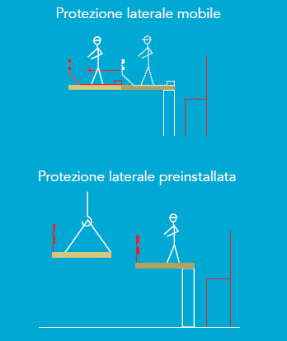
Protezione laterale a partire da un’altezza di caduta di 2 m
I bordi di montaggio possono essere assicurati in modo continuo con una protezione laterale mobile o preinstallata (le imbracature vengono rilasciate dietro la protezione laterale)
I rimanenti bordi di caduta, ad es. nel caso di scale, vengono assicurati con una protezione laterale
Dal lato del cornicione di gronda con inclinazione del tetto superiore a 10°, la protezione laterale deve resistere a carichi dinamici

Slide 7
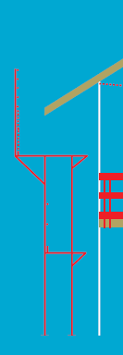
Ponteggi di facciata a partire da un’altezza di caduta di 3 m
Per tutta la durata dei lavori di costruzione, la protezione laterale del ponteggio deve sporgere di almeno 80 cm dai bordi di caduta superiori
Se la distanza dal ponteggio al bordo di caduta è inferiore a 60 cm, la protezione laterale deve sporgere di 100 cm dal bordo di caduta. (ad es. protezione laterale per tetto piatto)
Per tutta la fase di costruzione la distanza tra il piano di calpestio e il muro deve essere di massimo 30 cm
Se il ponteggio viene realizzato prima della costruzione in legno occorre montare dei parapetti interni a partire da un’altezza di caduta di 2 m

Slide 8
Bordi del tetto a partire da un’altezza di caduta di 2 m (validità da gennaio 22)
Il piano di calpestio superiore del ponteggio deve essere sottoposto a prova di carico dinamico
Ponte da lattoniere max. 1 m sotto il bordo di caduta
Protezione laterale: - distanza dal cornicione di gronda min. 60 cm - sporgenza cornicione di gronda min. 80 cm
Con una pendenza del tetto da 30 a 60° realizzare il ponte da lattoniere come parete di protezione da copritetto (validità da gennaio 22)
Con una pendenza del tetto da 45 a 60° sono necessarie protezioni anticaduta supplementari (pedane di lavoro, DPI anticaduta) (validità da gennaio 22)
I bordi del tetto dal lato del frontone vanno assicurati con parapetto e corrente intermedio

Slide 9
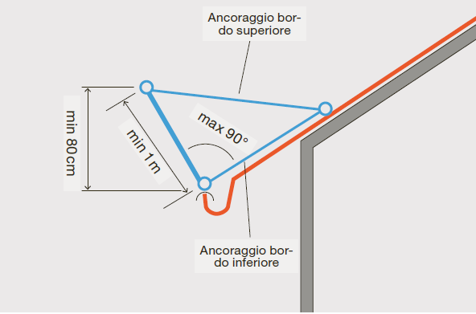
Parete di ritenuta sul tetto a partire da un’altezza di caduta di 2 m
Protegge (persone e oggetti) dalla caduta su tetti esistenti
Deve resistere a carichi dinamici
Deve sporgere dalla superficie del tetto di 80 cm (in verticale)
Deve presentare un’altezza di 100 cm

Slide 10
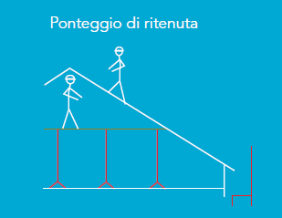
Ponteggio di ritenuta
L’altezza di caduta massima è di 2 m (validità da gennaio 22)
Deve resistere a carichi dinamici
La sporgenza sul bordo di caduta è di 1,5 m
Può essere utilizzato anche come ponteggio da lavoro
Utilizzare materiale per ponteggi adeguato (controllato, assenza di perni sporgenti, ecc.)

Slide 11
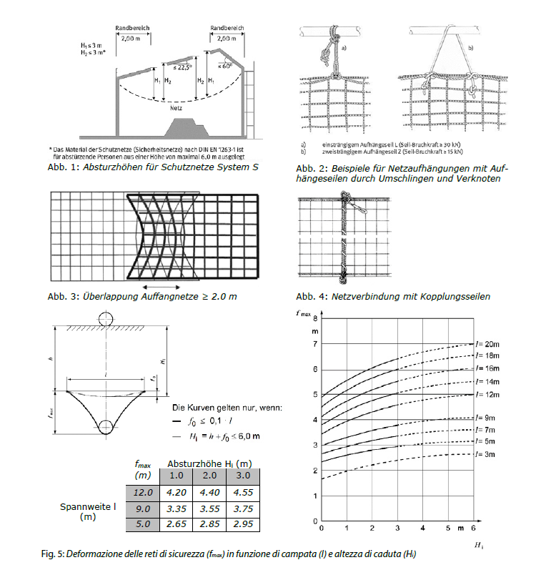
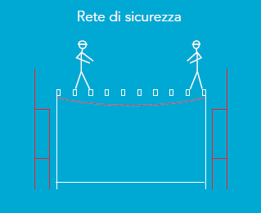
Rete di sicurezza a partire da un’altezza di caduta di 3 m
L’altezza di caduta massima è di 3 m (validità da gennaio 22)
Le indicazioni di prodotto con conformità agli standard e certificato di prova devono essere presenti sulla rete
Montaggio a cura di persone competenti
Sufficiente spazio libero sotto la rete

Slide 12
Test
Link al test sulle protezioni anticaduta collettive

Slide 13
Le protezioni anticaduta collettive proteggono tutti!
Vi auguriamo il meglio e un lavoro senza incidenti
Nome azienda

